Slide 1
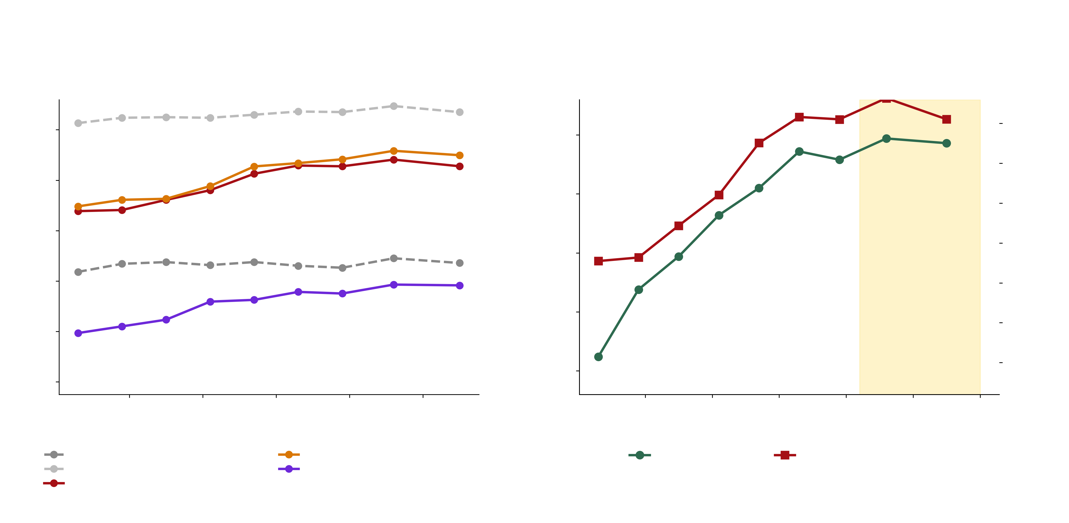
Por qué la banda L y no la C — medido con 690 huellas GEDI del bosque
Cada sensor contra la altura real
El resultado del curso, en una figura
el NDVI se aplana:
0,897 → 0,893
−10
−11.5
0.90
banda L, medianas por franja:
−11,45 → −11,18 → −11,45 dB
aquí el óptico
ya no ve
−12.0
−12
0.85
−12.5
−14
la banda C es PLANA:
medio dB en 25 m de árbol
γ⁰ mediano por franja (dB)
NDVI (mediana por franja)
−13.0
0.80
γ⁰ HV (dB)
−16
−13.5
0.75
−18
−14.0
0.70
−14.5
−20
5
10
15
20
25
5
5
10
10
15
15
20
20
25
25
30
30
altura del dosel medida por GEDI, rh95 (m)
altura del dosel medida por GEDI, rh95 (m)
Sentinel-1 VH · banda C (gana 0,5 dB)
PALSAR-2 HV · banda L (gana 2,1 dB)
NDVI (TP3, óptico)
γ⁰ HV NISAR (TP4, banda L)
Sentinel-1 VV · banda C (gana 0,6 dB)
SAOCOM HV · banda L (gana 1,9 dB)
NISAR HV · banda L (gana 2,0 dB)

